Slide 1
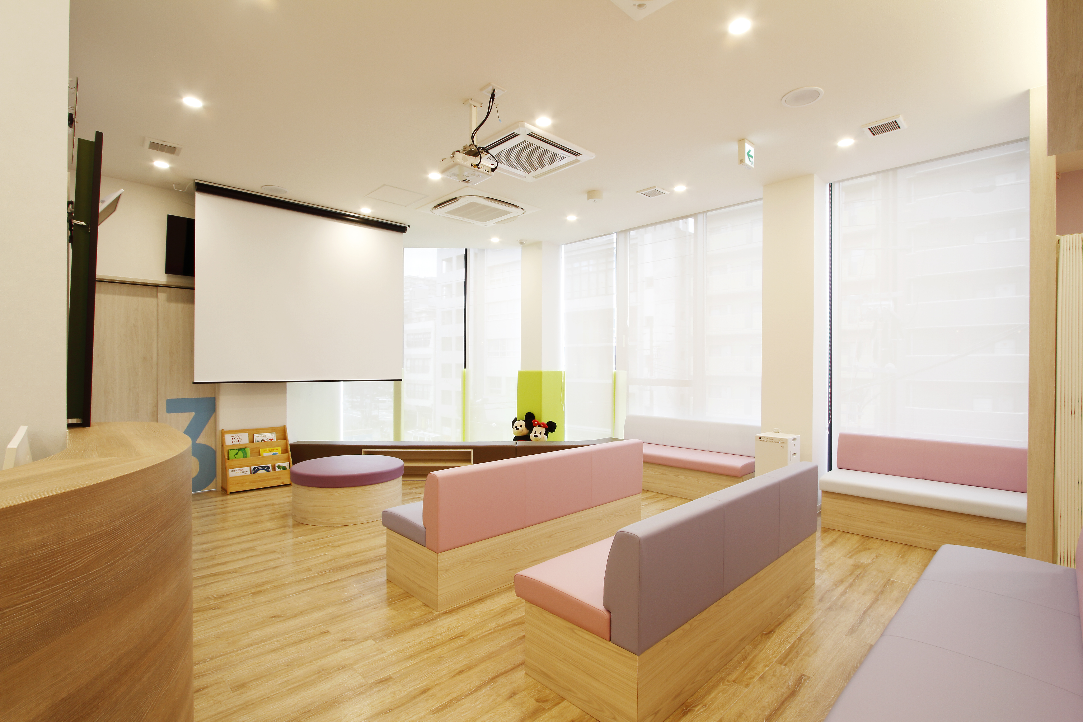


第１回育児支援イベント
６月２５日
１３時３０分～１４時２０分
★前半：講演会「赤ちゃんのスキンケア」
スキンケアの必要性（アレルギー予防）と方法について
佐野院長が解説
★後半：育児サークル
看護スタッフとの育児座談会
★定員：５組
マスク着用お願いいたします
★予約方法：受付・電話・web（webは「育児支援」枠の【講演会】から日程を選択して予約；当クリニックに初めての方や妊婦さんも参加可能です）

